Slide 1


Preventie tegen Legionella
Technische Vergadering 03
25Okt13
Maj d’Avi DAUGE Thierry

Slide 2
Algemeen context
CWB 227: Systematische controle op aanwezigheid van legionella
  HOC 2012-II → HOC 2013-II
  Tech vergadering 01 (Jan13) & 02 (Mei13)
  HOC 2013-II
  CWB 227 afgesloten
  DGMR-SPS-PRPER-ISTX-001 goedgekeurd (CWB 272) en gepubliceerd

Slide 3
Huidige StaVaZa
Mei13: 10tal beheersplannen besteld
MRC&I-I-13-00364499 van 30Jul13
  Inputs van BOC Voorzitters gevraagd
  7/23 hebben geantwoord:
    BOC1
    BOC3
    BOC4
    BOC9 (NOH)
    BOC15 (Koksijde & Lombardsijde)
    BOC16
    BOC21 (Peutie)

Slide 4
Huidige StaVaZa (1/3)
Legionella beheersplannen 2013:

Slide 5
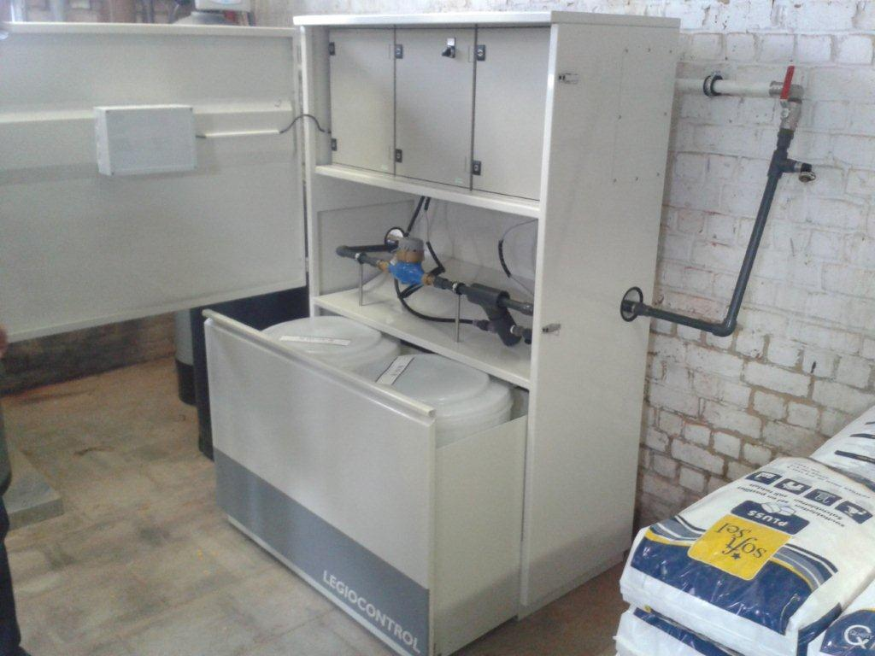
Huidige StaVaZa (2/3)
Heverlee – Blokken A & L – 02 Mobiele doseerunits geinstalleerd in Okt13

Slide 6
Huidige StaVaZa (3/3)
Oplevering Legionella beheersplannen:
  KMS – Fa TEM – 04Nov13
  Fa DALKIA – 22Nov13

Slide 7
Way Ahead
Inputs BOC Voorzitters verder uitbaten
Opgeleverde Plannen verspreiden en laten toepassen
Bestellingen 2014 voorbereiden
Resultaten test case HEVERLEE evalueren
Ontbrekende prijsoffertes !

Slide 8
Q&A
Notes:
8

